Slide 1
Министерство образования и науки Российской Федерации
МОСКОВСКИЙ ГОСУДАРСТВЕННЫЙ ЮРИДИЧЕСКИЙ УНИВЕРСИТЕТ имени О.Е. КУТАФИНА (МГЮА)
Институт судебных экспертиз
ОБРАЗОВАТЕЛЬНАЯ ПРОГРАММА ВЫСШЕГО ОБРАЗОВАНИЯ
030900.68 (40.04.01) ЮРИСПРУДЕНЦИЯ
Магистерская программа
«Правовое обеспечение судебно-экспертной деятельности»
Квалификация (степень) выпускника: магистр
Формы обучения: очная, очно-заочная, заочная

Slide 2
ЦЕЛЬ (МИССИЯ) ОБРАЗОВАТЕЛЬНОЙ ПРОГРАММЫ МАГИСТРАТУРЫ
«Правовое обеспечение судебно-экспертной деятельности»
Фундаментальная подготовка магистрантов права, обладающих углубленной комплексной компетенцией в области юриспруденции и правовых, методологических и организационных аспектов судебно-экспертной деятельности; формирование у студентов общекультурных и профессиональных компетенций в соответствии с требованиями ФГОС ВПО по данному направлению подготовки
Освоение данной магистерской программы позволит сформировать экспертно-ориентированное мышление юриста, обладающего двойной компетенцией и использующего современные возможности применения специальных знаний в целях осуществления правоприменительной, правозащитной, законодательной и иных видах юридической деятельности.
Магистерская программа «Правовое обеспечение судебно-экспертной деятельности» направлена на получение магистрантами комплексной квалификации, состоящей из юридической и судебно-экспертной компонент.

Slide 3
В результате освоения Программы формируются необходимые для последующей юридической деятельности знания, навыки и умения:
Определение вида и направления использования специальных знаний, необходимых для подготовки и проведения процессуальных действий;
Определение рода и вида судебной экспертизы, необходимой в данной следственной или судебной ситуации;
Постановки вопросов перед экспертами разных специальностей;
Производство судебных экспертиз, избранного рода или вида;
Оценка заключения эксперта как а судебного доказательства;
Определение направлений использования заключения эксперта;
Определение формы и вида помощи специалиста в уголовном, гражданском, арбитражном, административном процессах.

Slide 4
Выпускник магистерской программы - специалист двойной компетенции - сможет осуществлять судебно-экспертную деятельность по целому ряду судебных экспертиз
Финансово-экономические
Судебно-бухгалтерские
Оценочные
Компьютерно-технические
Налоговые
Судебно-технические документов
Почерковедческие
Портретные

Slide 5
Выпускники образовательной программы «Правовое обеспечение судебно-экспертной деятельности»
могут осуществлять профессиональную деятельность в:
органах законодательной и исполнительной власти;
государственных и негосударственных судебно-экспертных учреждениях;
консалтинговых, оценочных и аудиторских организациях;
фирмах, использующих в своей деятельности комплекс юридических (в том числе процессуальных) и судебно-экспертных знаний.

Slide 6
Виды профессиональной деятельности выпускника
программы «Правовое обеспечение судебно-экспертной деятельности»
Правотворческая
Правоприменительная
Правоохранительная
Судебно-экспертная
Организационно-управленческая
Научно-исследовательская и консультационная
Педагогическая

Slide 7
Компетенции выпускника образовательной программы «Правовое обеспечение судебно-экспертной деятельности»
Общекультурные компетенции (ОК) – по ФГОС ВПО 030900.68 (40.04.01)
Профессиональные компетенции – по ФГОС ВПО 030900.68 (40.04.01)
Дополнительные профессиональные компетенции

Slide 8
Способность квалифицированно проводить научные исследования в области судебно-экспертной деятельности
Давать квалифицированные судебно-экспертные и правовые заключения и консультации в различных видах судопроизводства
Дополнительные профессиональные компетенции определяют способность
Оценивать и использовать результаты судебно-экспертной деятельности в уголовном, гражданском, административном судопроизводстве;
Совершенствовать и развивать законодательные и подзаконные нормативные акты, связанные с судебно-экспертной деятельностью

Slide 9
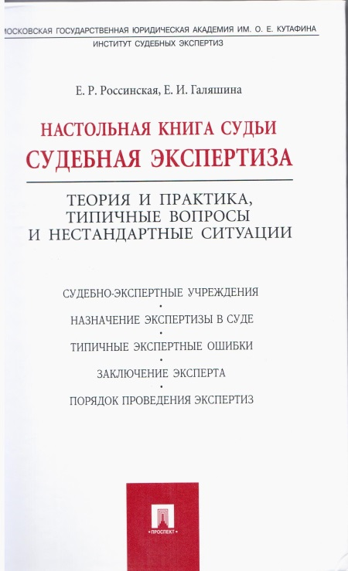
Учебно-методическое обеспечение образовательной программы

Slide 11
Содержание образовательной программы «Правовое обеспечение судебно-экспертной деятельности»

Slide 12
Обязательные дисциплины
Актуальные проблемы законодательства о судебно-экспертной деятельности в Российской Федерации
Современная судебная экспертология
Нормативно-правовая регламентация судебно-экспертной деятельности
Судебно-экспертные технологии
Тактическое обеспечение следственных действий
Система экспертных учреждений и организаций России

Slide 13
Обязательные дисциплины (продолжение)
Эксперт и специалист в судопроизводстве
Актуальные проблемы общей части уголовного права
Теория и практика уголовного судопроизводства
Особенности назначения экспертиз и оценки заключения эксперта в разных видах судопроизводства
Методика преподавания права

Slide 14
Специальные дисциплины по выбору, входящие в содержание
образовательной программы магистратуры «Правовое обеспечение судебно-экспертной деятельности»
Нормативно-правовая экономическая экспертиза
1-й блок
Юридико-экономическая антикоррупционная экспертиза национального законодательства
Судебно-экспертное обеспечение разрешения экономических споров
2-й блок
Судебно-экспертное обеспечение рассмотрения уголовных дел
Судебная бухгалтерская экспертиза
3-й блок
Технико-криминалистическое исследование документов

Slide 15
Дисциплины по выбору (продолжение)
Судебные финансово-экономические экспертизы в судопроизводстве
4-й блок
Экспертиза рукописных текстов
Оценочные экспертизы в судопроизводстве
5-й блок
Экспертное исследование изображений человека
Налоговые экспертизы в судопроизводстве
6-й блок
Судебная компьютерно-техническая экспертиза в судопроизводстве

Slide 16
«Знание есть сила, сила есть знание» Ф.Бэкон

